Slide 1
Copernik – człowiek Renesansu
Kopernik – człowiek, który wyprzedził swoją epokę
Grzegorz Karwasz
Wydział Fizyki, Astronomii i Informatyki Stosowanej
Uniwersytet Mikołaja Kopernika w Toruniu
http://dydaktyka.fizyka.umk.pl
Toruń, Św. Mikołaja, 2023

Slide 2
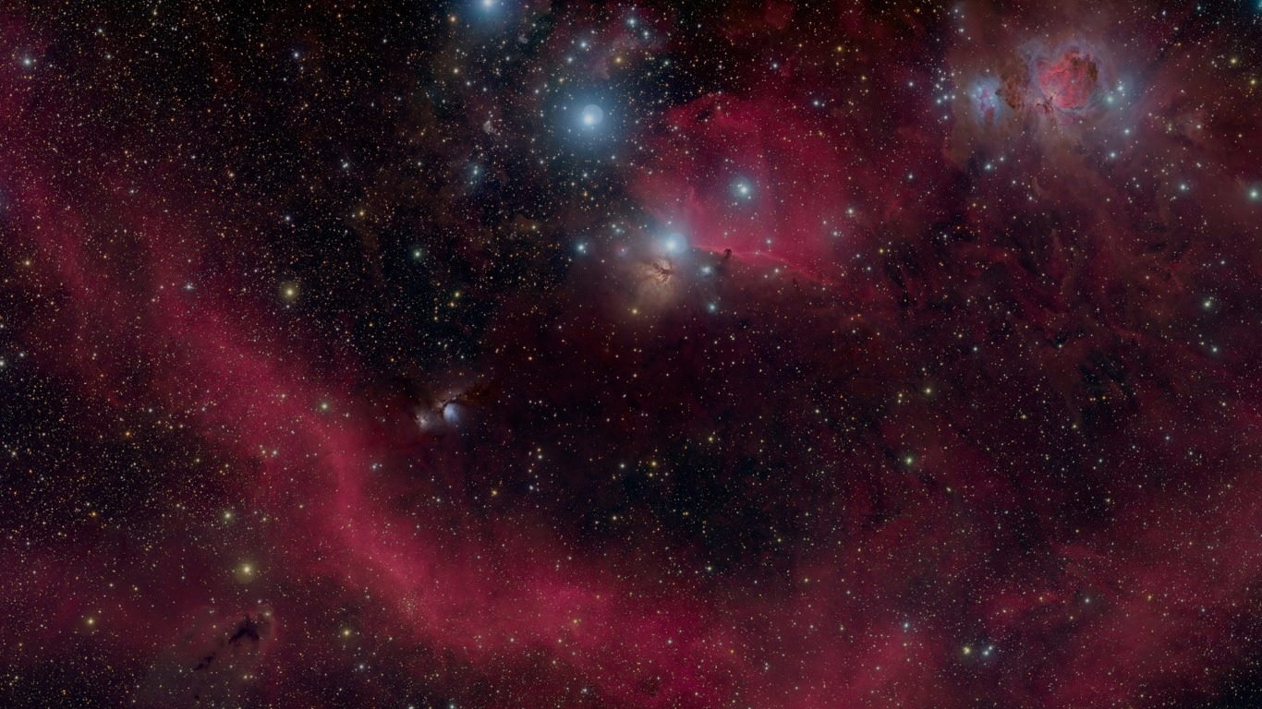
Nicolao Copernico:
"Che cosa è più bello del cielo?"
„Nebulosa” di Barnard (costellazione di Orione)

Slide 3
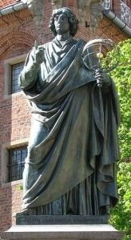
Cóż jest piękniejszego nad niebo…?
Spośród licznych i różnorodnych sztuk i nauk, budzących w nas zamiłowanie, tym – według mego zdania – przede wszystkim poświęcać się należy, które obracają się w kręgu rzeczy najpiękniejszych i najbardziej godnych poznania.
Takimi zaś są nauki, które zajmują się cudownymi obrotami we wszechświecie i biegami gwiazd, ich rozmiarami i odległościami, ich wschodem i zachodem oraz przyczynami wszystkich innych zjawisk na niebie, a w końcu wyjaśniają cały układ świata.
Foto K. Rochowicz

Slide 4
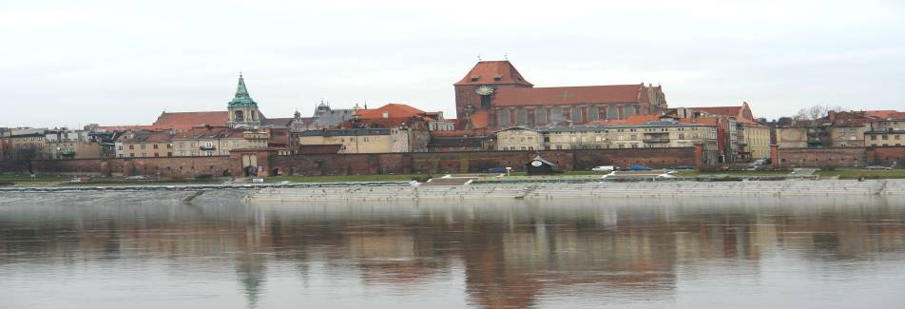
Toruń – cità medioevale (*1227)
Ordine religioso tedesco (di crociati)

Slide 5
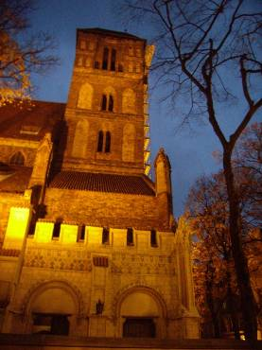
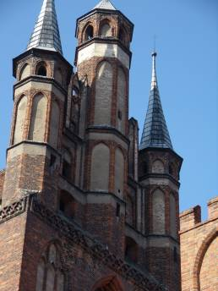
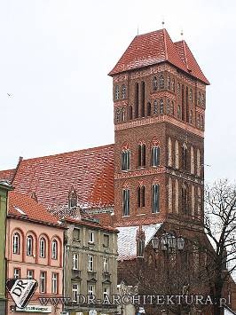
Toruń – miasto czterech katedr
Św. Jana Chrziciela
i św. Jana Ewangelisty
Foto: Maria Karwasz
Wniebowzięcia NMP
Foto: Maria Karwasz
Św. Jakuba
Foto: nie Maria Karwasz

Slide 6
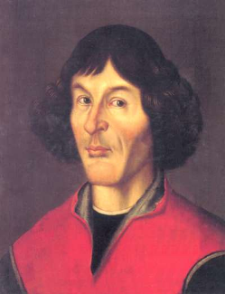
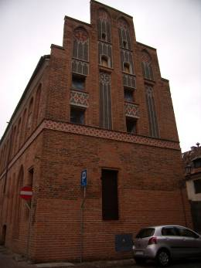
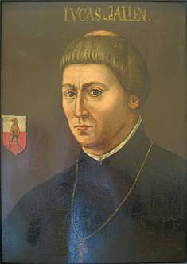
Toruń – Nicolaus Copernicus born (1473)
N. Copernico (1473-1543)
Casa di Copernico padre,
ricco mercante
Lucas Watzenrode
(Lo zio di Nicolaus,
Vescovo)

Slide 7
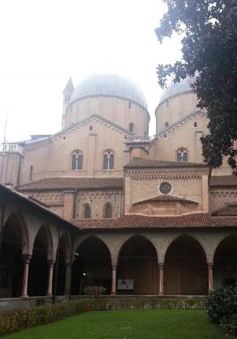
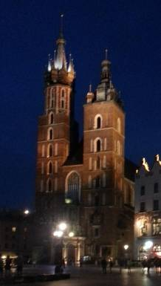
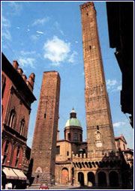
Nicolao Copernico – pracowity student (?)
Cracovia (1492-1496)
Cattedrale SS. Maria
Foto: Maria Karwasz
Bologna (1496-1500)
Torre degli Asinelli
Foto: nie Maria Karwasz
Padova (1501-1503)
Basilica di S. Antonio
Foto: Maria Karwasz

Slide 8
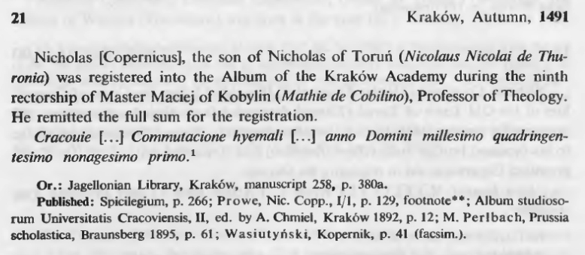
Student UJ (1491), kanonik we Fromborku (1495)
Regesta Copernicana
http://kpbc.umk.pl/dlibra/docmetadata?id=40242&from=pubindex&dirids=112&lp=242

Slide 9
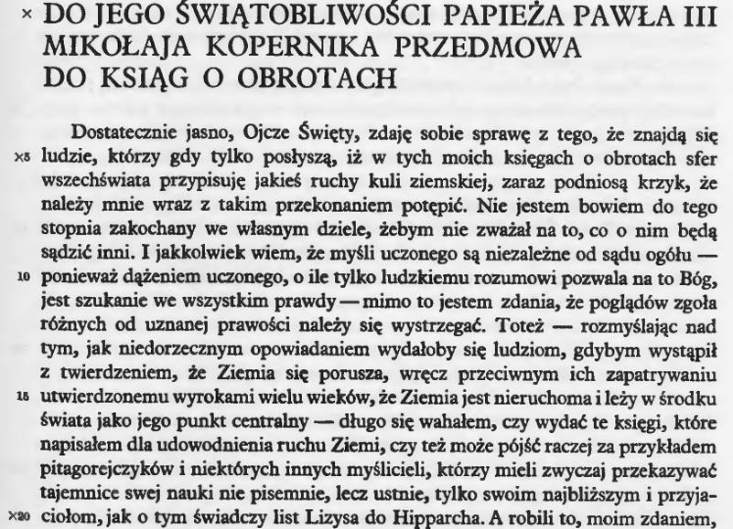
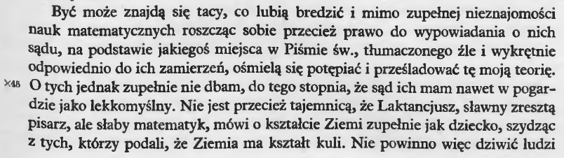
De revolutionibus
http://kpbc.umk.pl/dlibra/applet?content_url=/Content/40131/Licencje_039_09.djvu&handler=djvu&sec=false

Slide 10
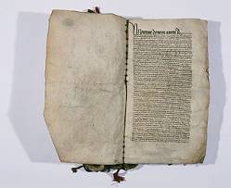
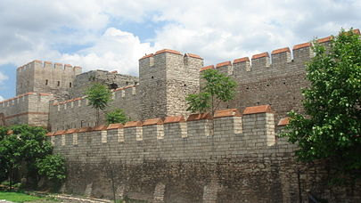
Co się wtedy działo w Europie/Polsce?
Polska 1466:
wojna między Niemcami a Polską: pokój toruński
Europa 1453: upadek Konstantynopola (dzisiejszy Stambuł) = koniec Cesarstwa Rzymskiego (Wschodu)

Slide 11
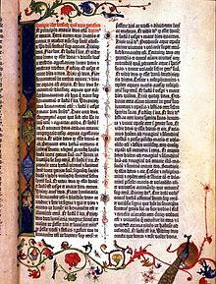
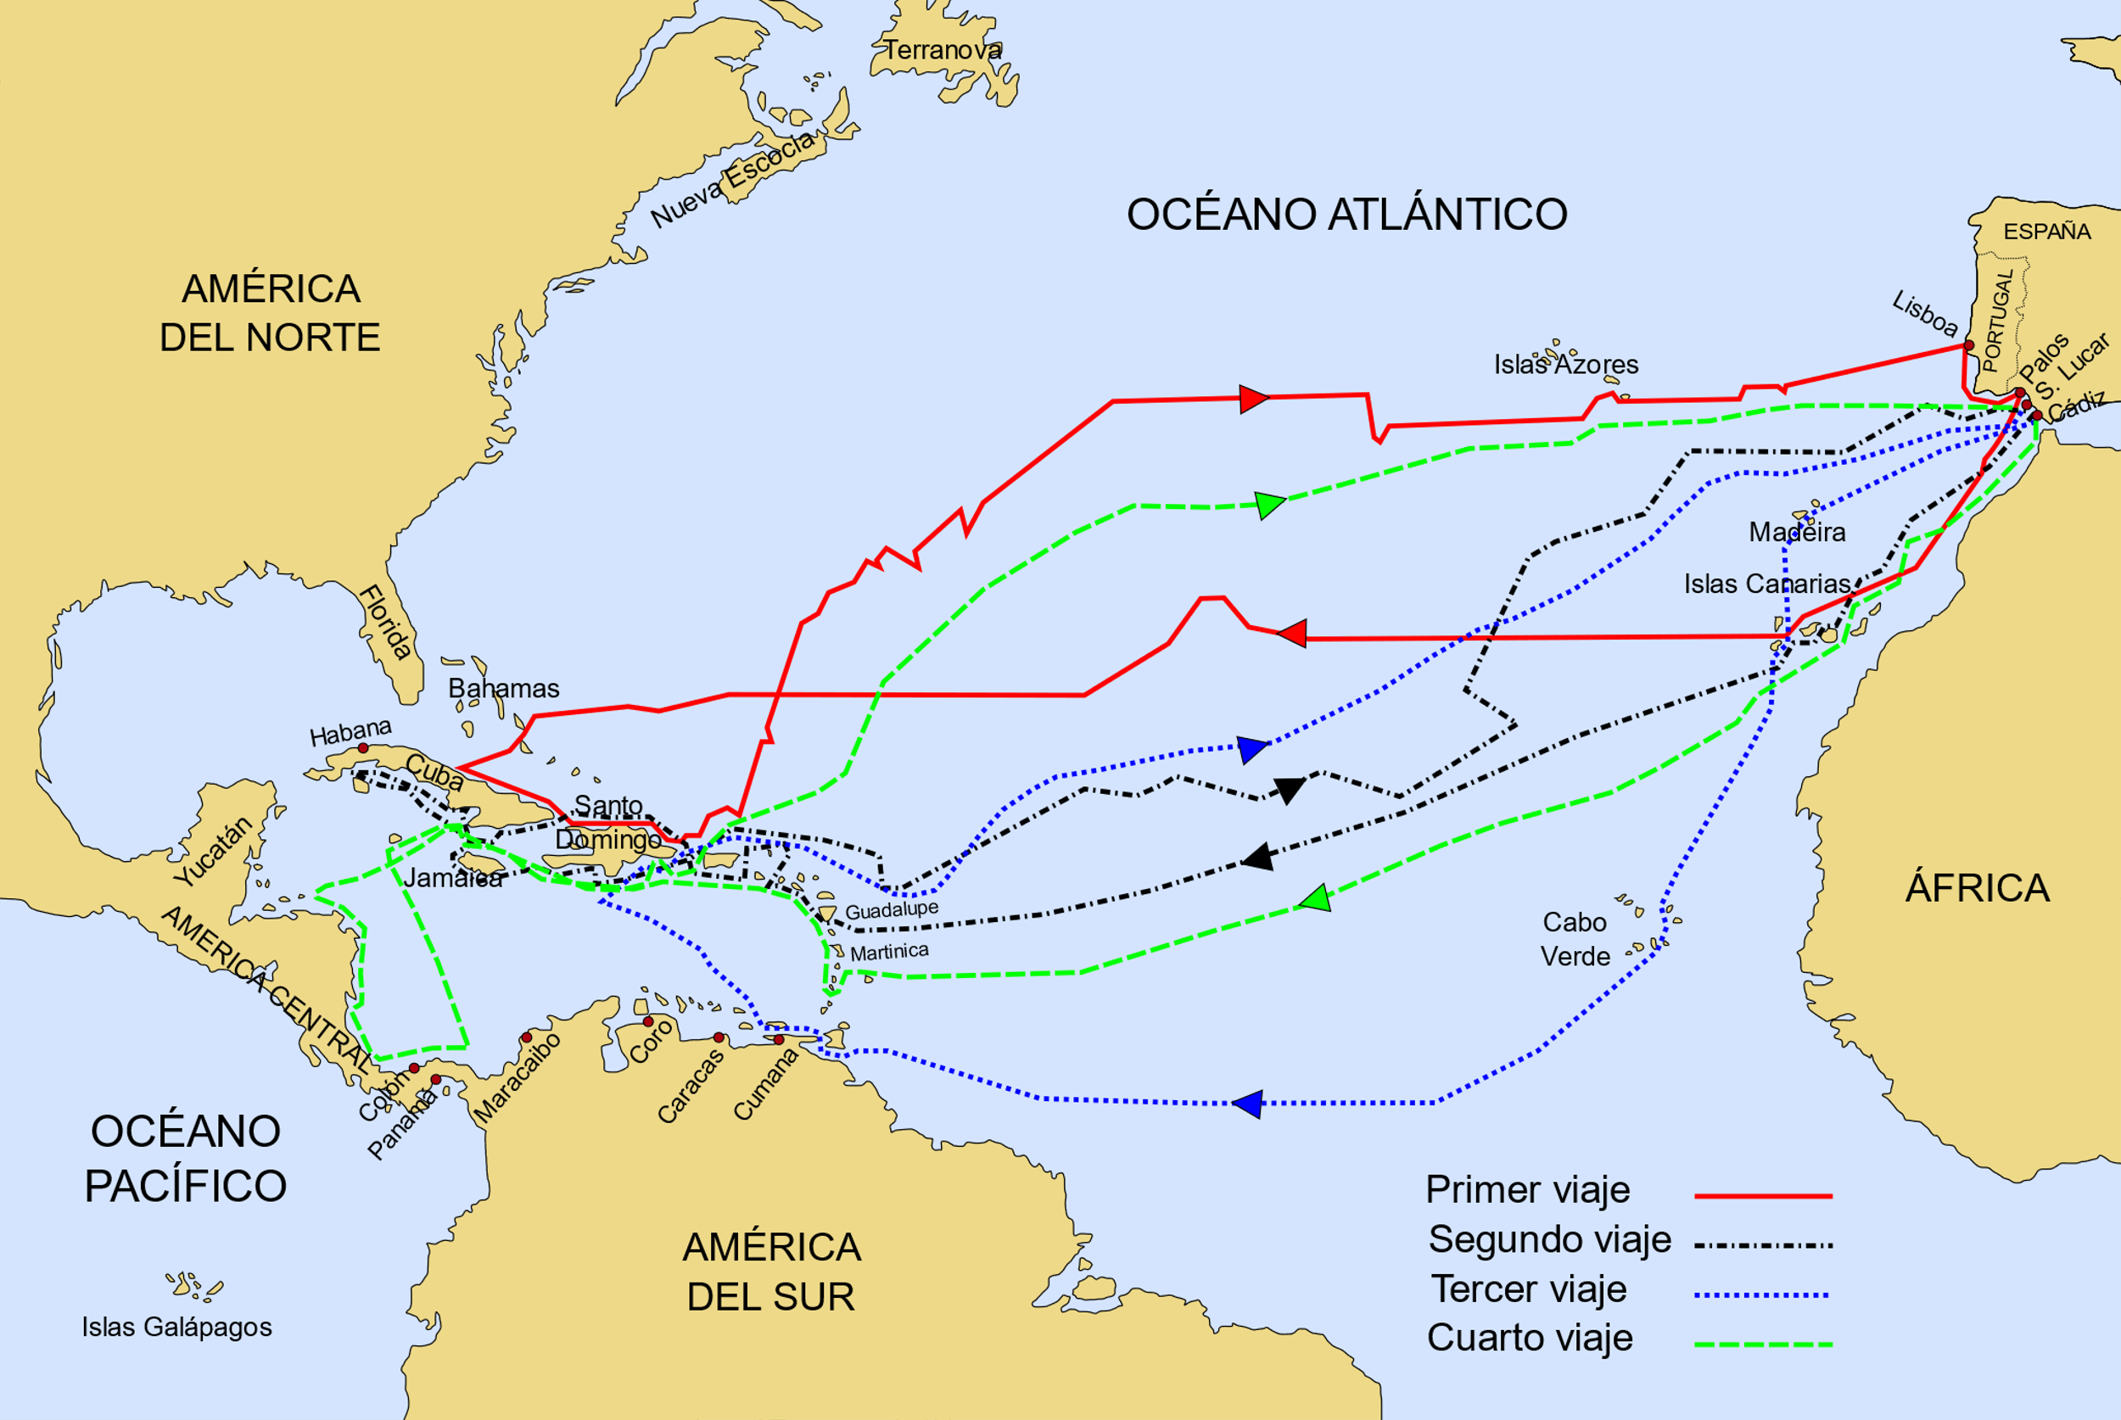
Co się wtedy działo w Europie/Polsce?
Gutenberg (1451-53): druk ruchomą czcionką
Colombo 1492: Scoperta dell’America
https://it.wikipedia.org/wiki/Stampa_a_caratteri_mobili
https://it.wikipedia.org/wiki/Cristoforo_Colombo

Slide 12
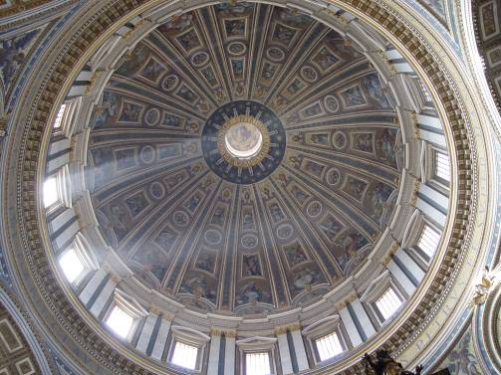
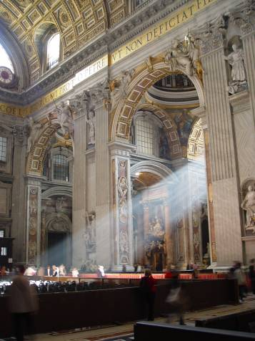
«Renesaince»
Katedra Św. Piotra w Rzymie1506 -1626
Foto: Maria Karwasz (2004)

Slide 13
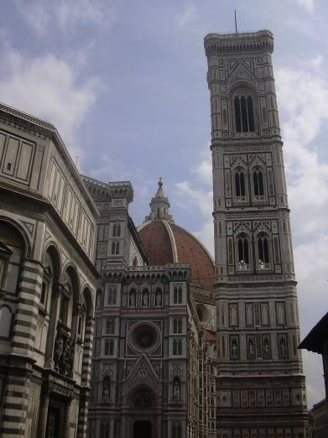
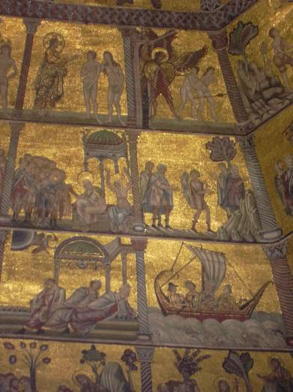
Renesans: Florencja
1296-1436, Dzwonnica Giotto, Kopuła Bruneleschi
Foto: Maria Karwasz

Slide 14
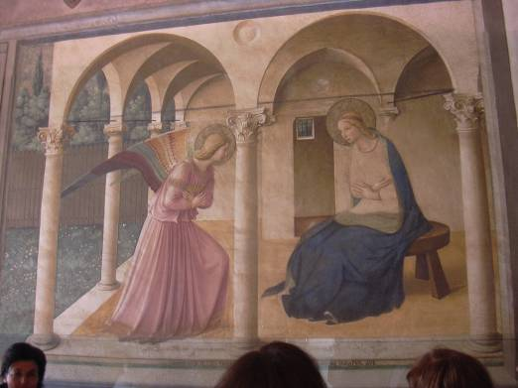
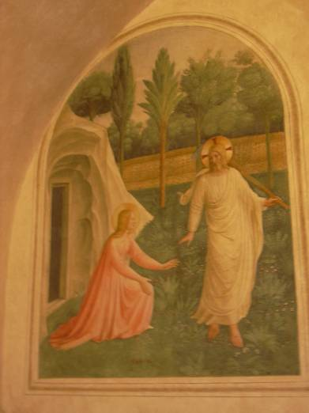
Florencja: Klasztor św. Marka
Fra Beato Angelico (1395-1455)
Foto: GK
Annunciazione
„Noli me tangere”

Slide 15
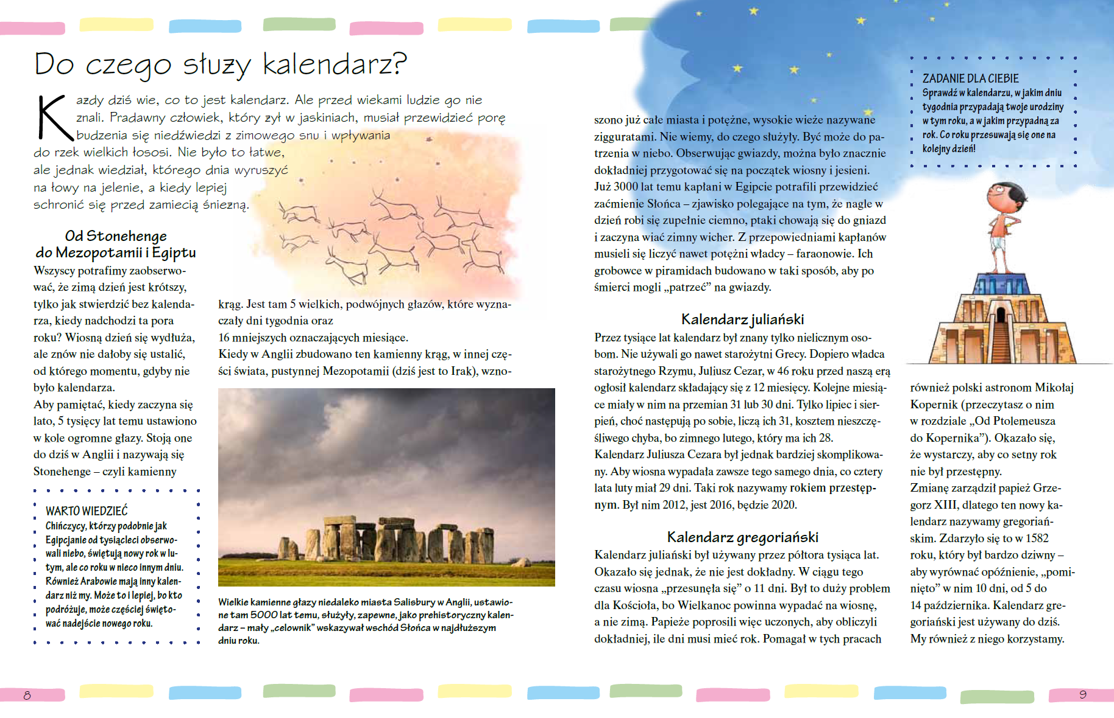
Do czego służy kalendarz?

Slide 16
Roger Bacon: „Zdarzają się liczne nadużycia”
Obecnie omówię problem, którego rozwiązanie powinno stać się obowiązkiem Kościoła, a który wprowadza niebezpieczeństwo i chaos i nie powinien być dłużej tolerowany, tym bardziej że już od długiego czasu zdarzają się w tym zakresie liczne nadużycia. A ponieważ cały ten problem pochodzi po prostu z czystej niewiedzy i zaniedbań w studiach, tym bardziej jest on godny potępienia zarówno w oczach Boga i ludzi świętych, jak również w oczach wszystkich, nie tylko uczonych astronomów.
To do czego zmierzam, dotyczy poprawy kalendarza, którym posługuje się Kościół. Juliusz Cezar, jak mówi historia, uczony w zakresie astronomii, opracował kalendarz, najlepszy, jaki mógł stworzyć w tym czasie. Jednak Julisz nie ustalił prawdziwej ilości dni w roku, założył bowiem, iż istnieje ich w naszym kalendarzu 365 i 1/4 . Jednak dla wszystkich komputystów zarówno dawnych, jak nowszysch, jest jasne, i potwierdzone to zostało metodami astronomicznymi, że wielkość roku słonecznego nie jest taka, lecz jest mniejsza. I jak mówią uczeni, to „mniej” wynosi prawie 1/130 części jednego dnia. Z tego powodu oblicza się, że w ciągu stu trzydziestu lat istnieje nadliczbowo jeden dzień, który gdyby odjęło się go od kalendarz, to zniwelałoby się błąd.
Roger Bacon, Traktat większy (Opus Maior), 1267, tłum. T. Włodarczyk, Hachette, Warszawa, 2009, str. 443)

Slide 17
„Byłaby to straszna rzecz!”
A ponieważ prawdziwa równonoc ciągle się przesuwa, tak że około roku 1481 będzie V Idi Martii (5 Marca) i tak przesuwając się dalej w kierunku do początku marca i poza marzec, według obliczeń kalendarza, ze względu na błąd w obliczeniu długości roku, jest rzeczą konieczną, by Wielkanoc była około początków marca lub w lutym. A to jest absolutnie niemożliwe, gdyż […] prawdziwy początek Wielkiego Postu Czterdziestodniowego przesunie się naprzód, i w ten sposób w prawdziwym okresie Wielkiego Postu chrześcijanie jeść będą mięso, co jest najbardziej absurdalne.
Są to rzeczy straszne same w sobie i tym bardziej są jeszcze one nadzwyczaj głupie i warte wyśmiania, gdyż to chyba sam diabeł sprawił, iż przydarzyło się to Kościołowi, na skutek jego ignorancji i niedbalstwa. (s. 451)

Slide 18
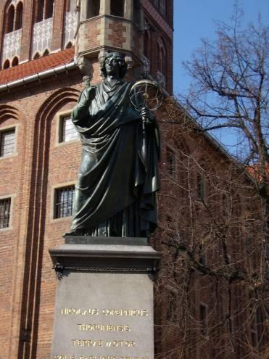
Co zrobił Kopernik?
Wstrzymał Słońce, ruszył Ziemię
Polskie go wydało Plemię. (?)
Trzy błędy w dwóch zdaniach
Ale, po kolei...

Slide 19
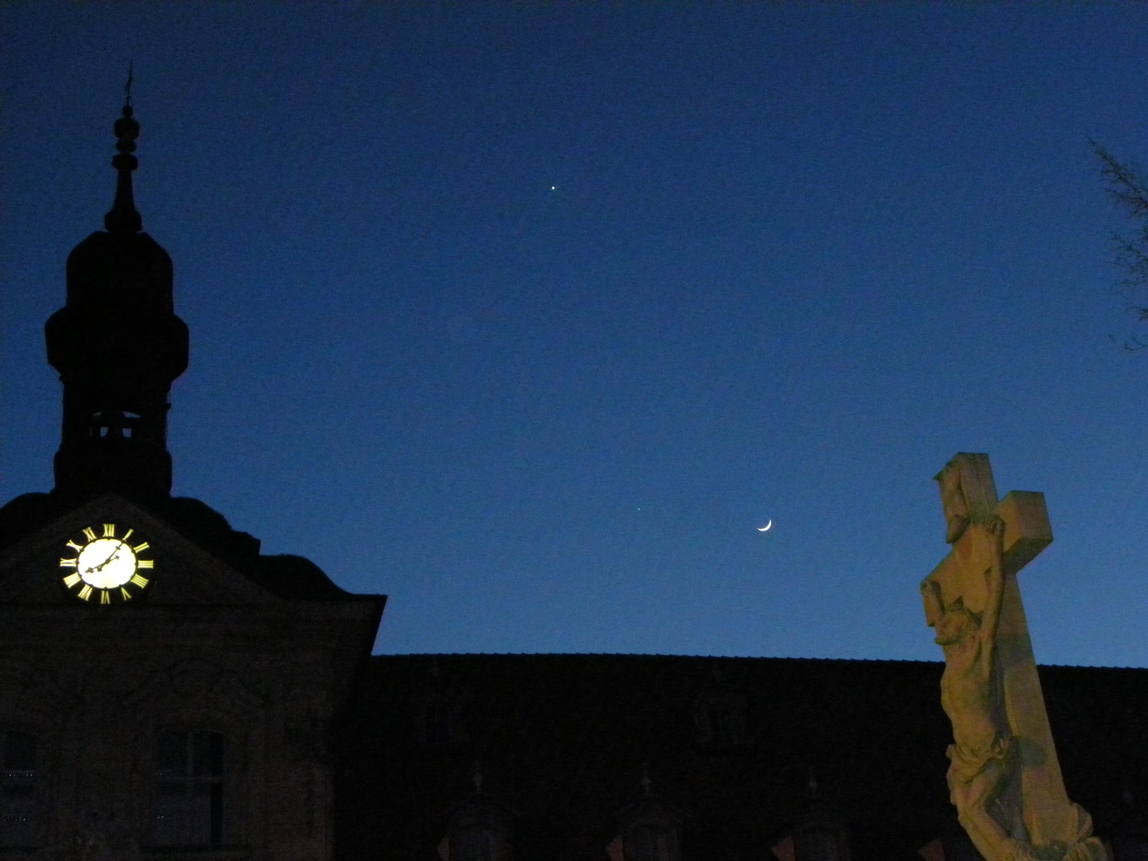
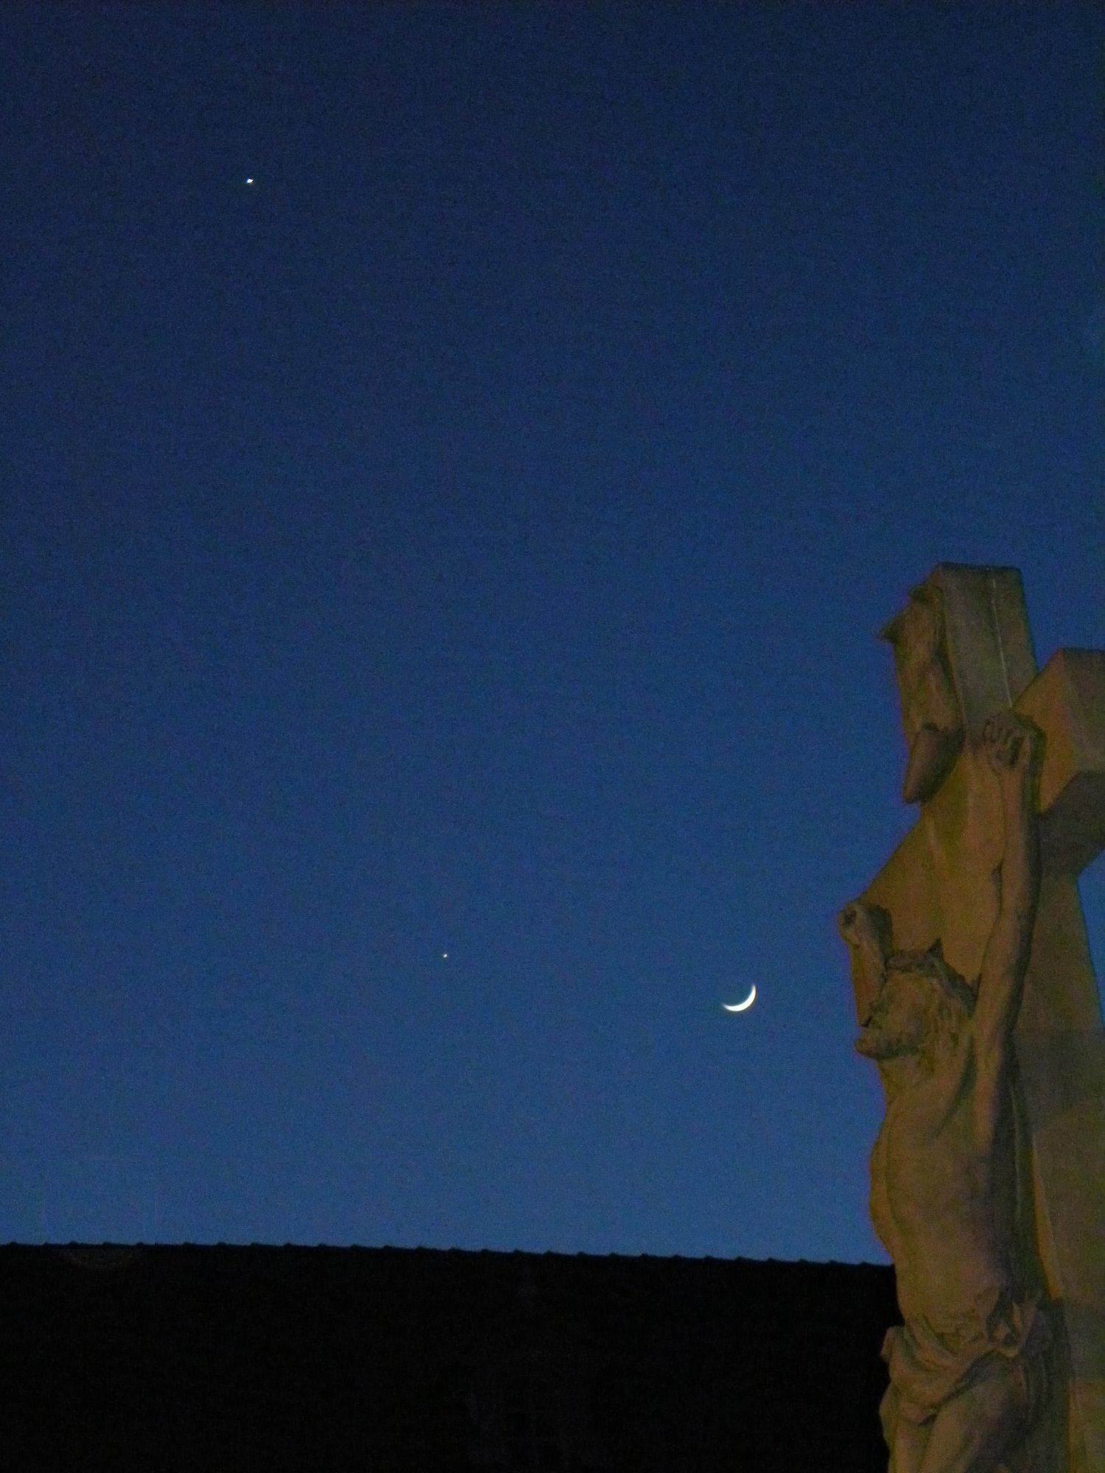
Szukaj Księżyca, Wenus, Jowisza
Bamberg
25.03.2012
Foto: M. Karwasz

Slide 20
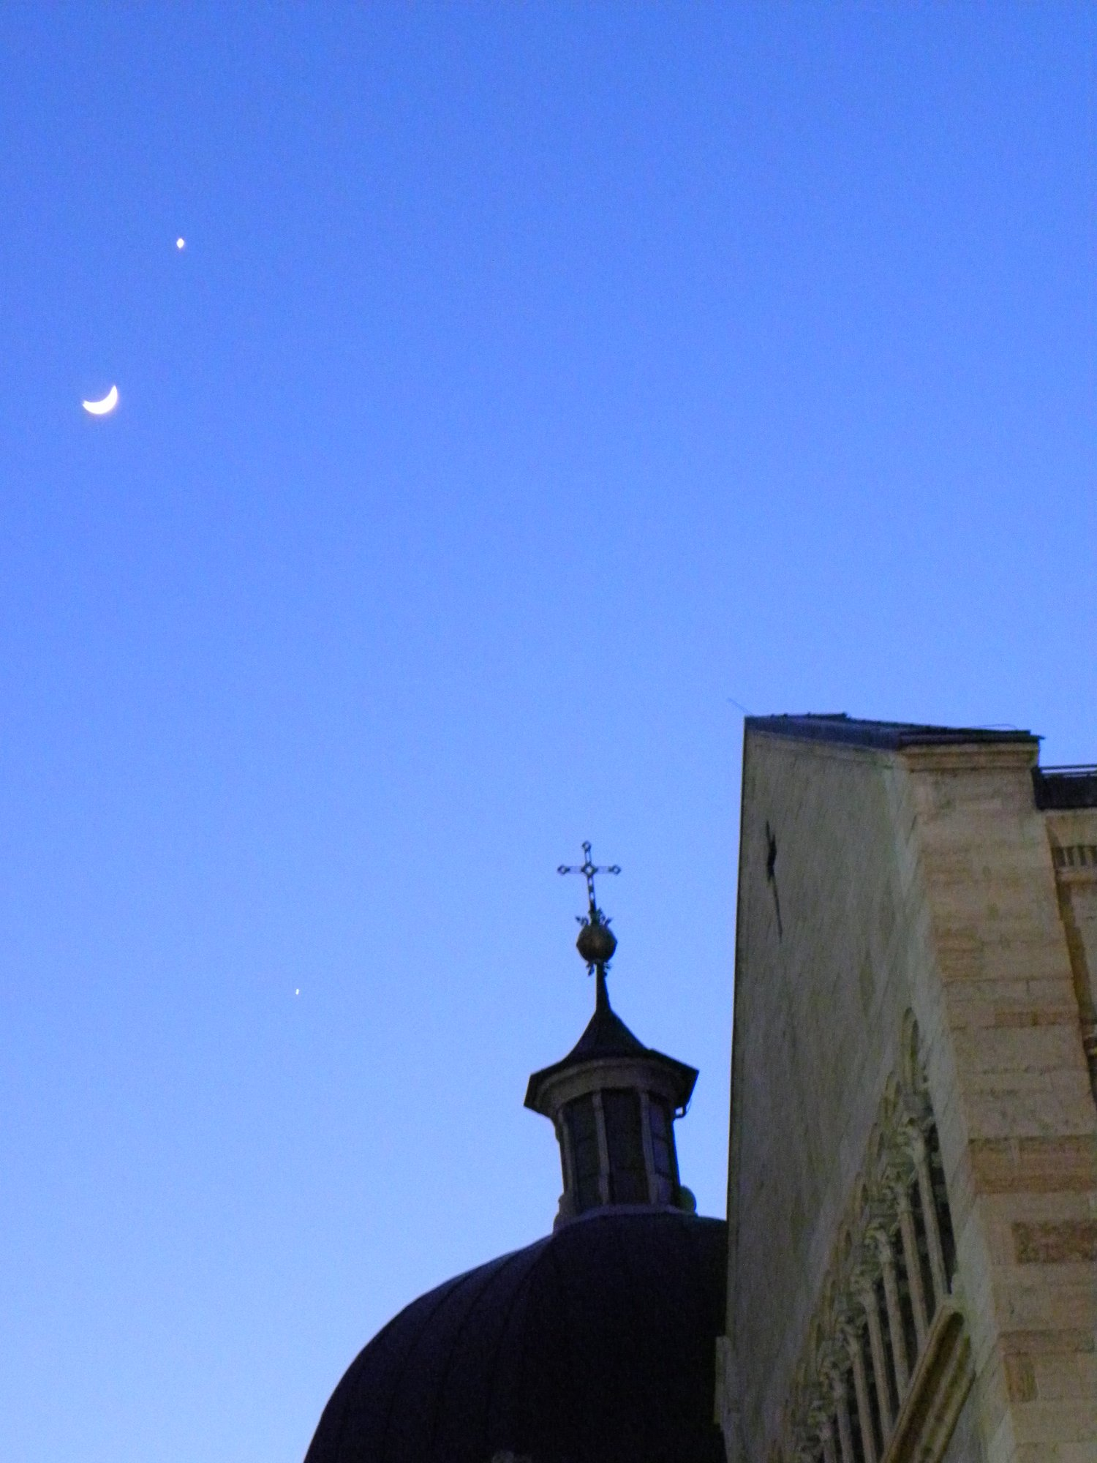
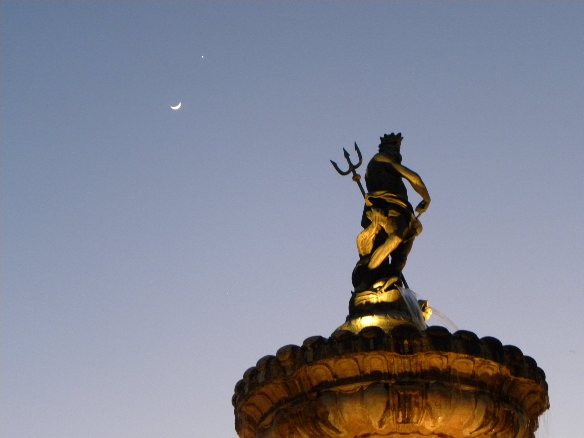
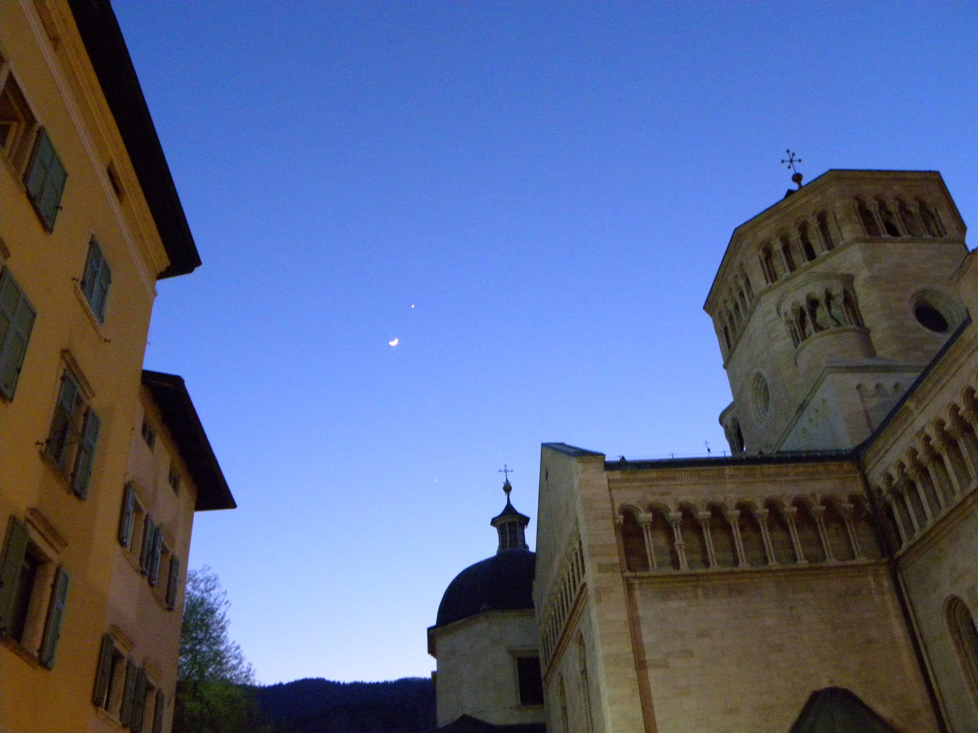
Następnego dnia sprawdź, gdzie jestem teraz
Trento
26.03.2012
Foto: M. Karwasz

Slide 21
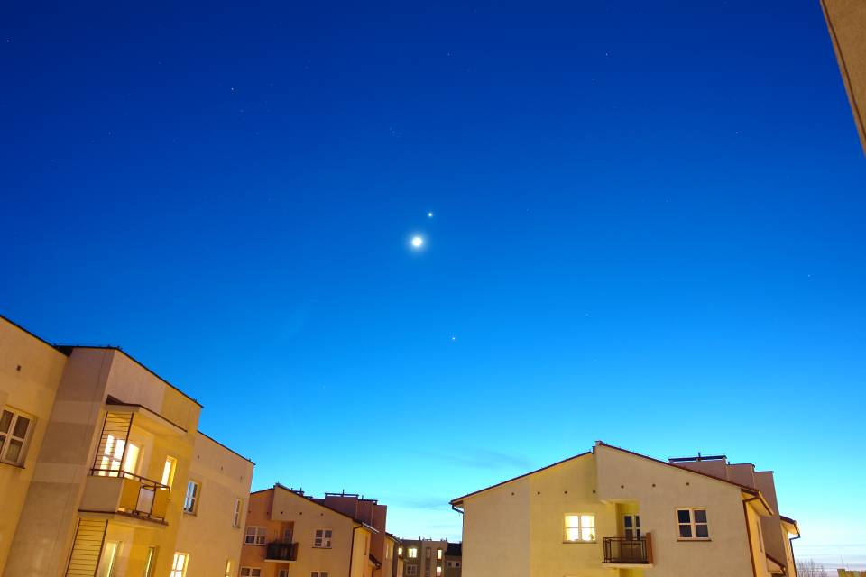
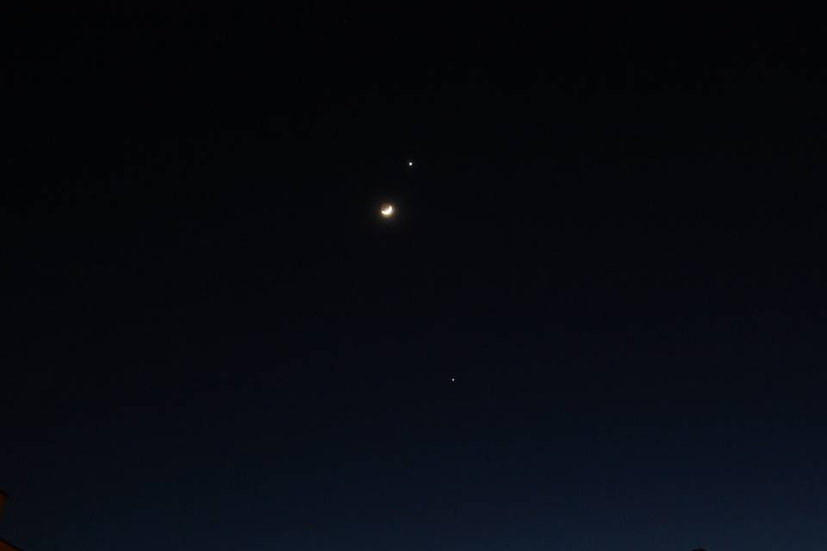
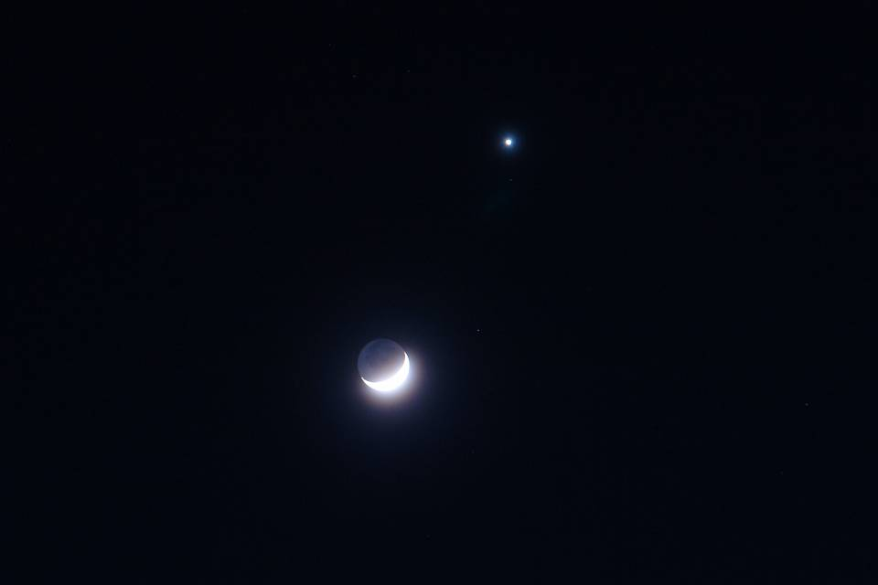
Sprawdź w innym miejscu na świecie, gdzie są tego samego dnia
Tego samego dnia godzinę później
Większe powiększenie
Zauważ, że nieoświetlony Księżyc nie jest całkowicie ciemny: jest oświetlony przez Ziemię, która na tym etapie widziana z Księżyca znajduje się w "Pleni-ziemi"
Toruń
26.03.2012
Foto: K. Służewski

Slide 22
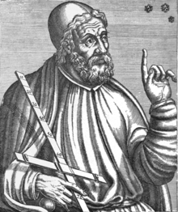
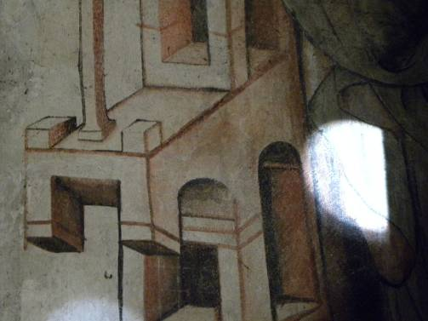
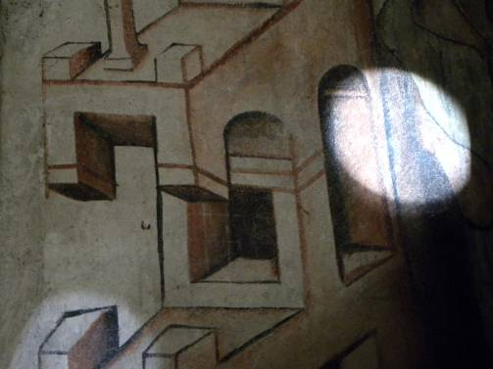
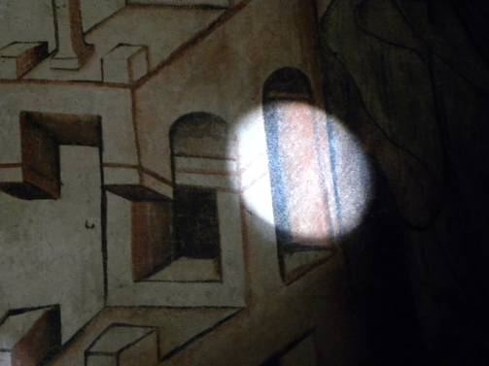
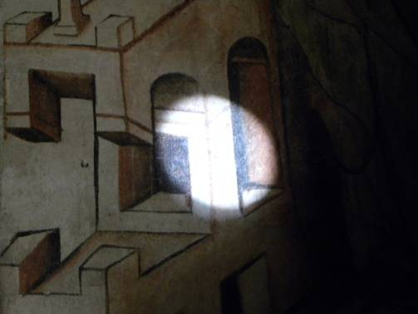
Ptolemeusz (151-212): Słońce i gwiazdy krążą
Katedra Wniebowstąpienia NMP w Toruniu

Slide 23
Planety, czyli błądzące gwiazdy
G. Karwasz, Toruński po-ręcznik do fizyki, Wyd. Nauk. UMK, 2020

Slide 24
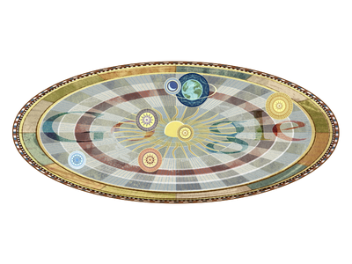
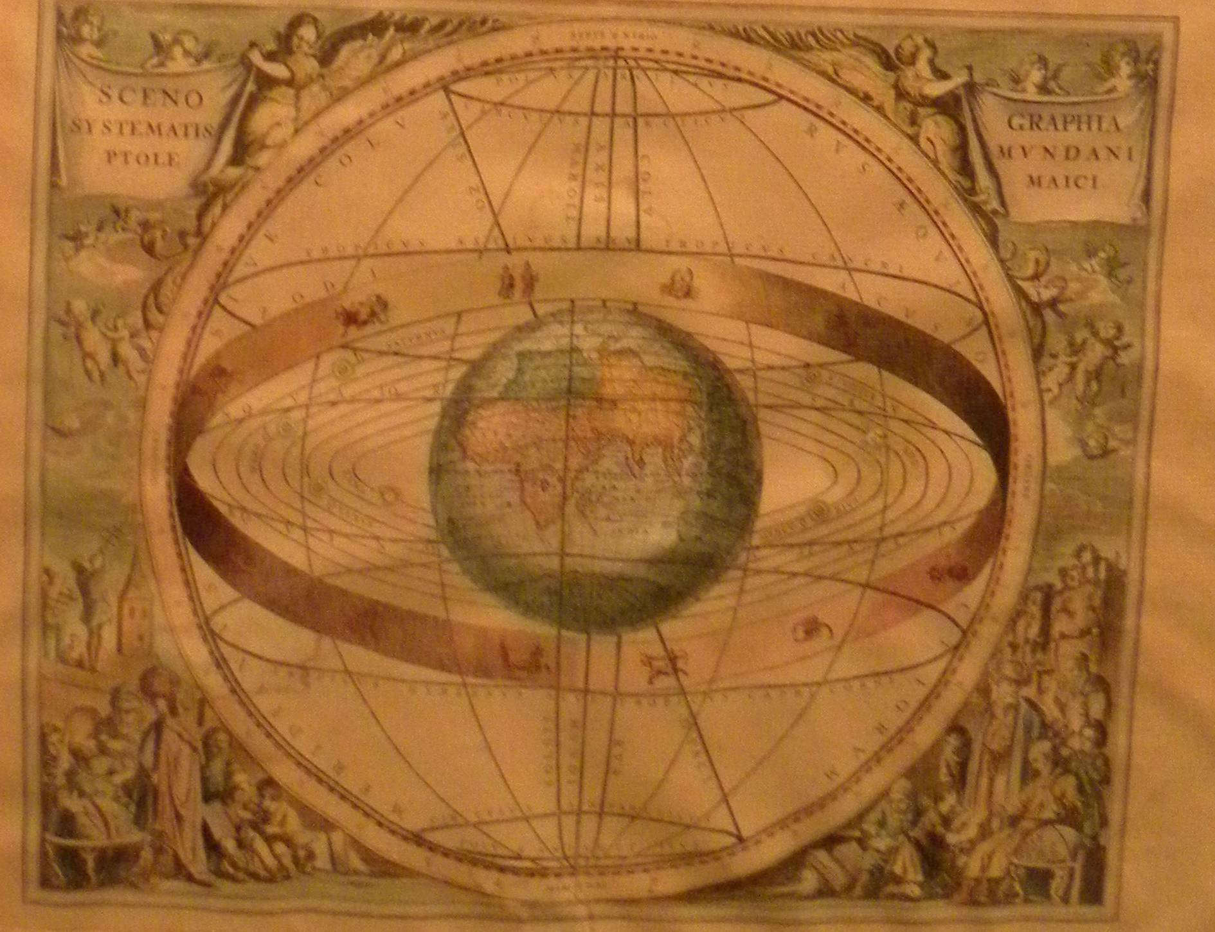
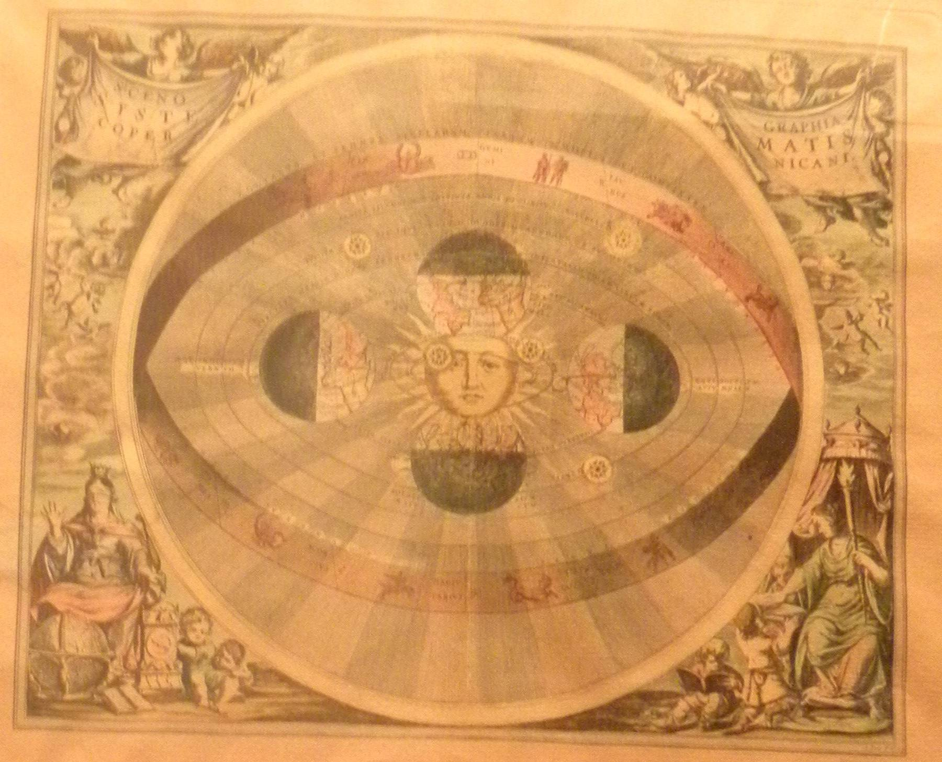
I due sistemi più grandi
https://dribbble.com/shots/5780069-Doodle-for-Nicolaus-Copernicus
Castello Brianza, 17.06.2011, foto Maria Karwasz

Slide 25
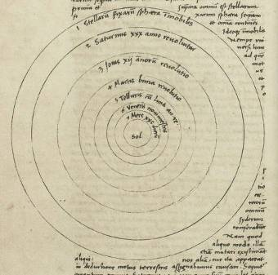
Copernicus system: planets move around Sun
Sol
Merc XXC dias
Venere nove mesi revolutio
Tellurus un anno revolutio
Marte bi-anno revolutio
Iovis XIJ anni revolutio
Saturnus: XXX anno revolutio
Stelle fisse sfera immobile
De revolutionibus orbium coelestits, Norymberga, 1543, str. 16

Slide 26
Co zrobił Kopernik?
Terrae motor, solis caelioque stator

Slide 27
Uzasadnienie trojakiego ruchu Ziemi
W ogóle trzeba przyjąć, że jest on [ruch Ziemi] trojaki. Pierwszy, który Grecy – jak powiedzieliśmy – nazywają nychtomerinos, to jest ruchem noco-dziennym [dobowym], jest obrotem swoistym dla dnia i nocy, dokonującym się dookoła osi ziemskiej z zachodu na wschód, wobec czego ma się wrażenie, że świat obraca się w przeciwnym kierunku.
Drugi jest roczny ruch środka Ziemi, który zakreśla koło zodiaku dookoła Słońca, również z zachodu na wschód, to jest za porządkiem znaków zwierzyńca, przebiegając – jak powiedzieliśmy – pomiędzy Wenus i Marsem wraz ze wszystkim, co do Ziemi należy [kwiaty, domy, ludzie].
Z kolei zatem idzie ruch nachylenia jako trzeci ruch

Slide 28
Cztery pory roku

Slide 29
Uzasadnienie trojakiego ruchu Ziemi
W ogóle trzeba przyjąć, że jest on [ruch Ziemi] trojaki. Pierwszy, który Grecy – jak powiedzieliśmy – nazywają nychtomerinos, to jest ruchem noco-dziennym [dobowym], jest obrotem swoistym dla dnia i nocy, dokonującym się dookoła osi ziemskiej z zachodu na wschód, wobec czego ma się wrażenie, że świat obraca się w przeciwnym kierunku.
Drugi jest roczny ruch środka Ziemi, który zakreśla koło zodiaku dookoła Słońca, również z zachodu na wschód, to jest za porządkiem znaków zwierzyńca, przebiegając – jak powiedzieliśmy – pomiędzy Wenus i Marsem wraz ze wszystkim, co do Ziemi należy [kwiaty, domy, ludzie].
Z kolei zatem idzie ruch nachylenia jako trzeci ruch Ziemi, również o rocznym okresie, lecz przeciwny porządkowi zodiaku, to jest idący w kierunku odwrotnym niż ruch środka Ziemi. W ten sposób, dzięki temu, że oba ruchy są wzajemnie prawie równe a zarazem sobie przeciwne, oś Ziemi i największy na niej równoleżnik, czyli równik, zwrócone są prawie stale w jedną i tę samą stronę świata, zupełnie jakby pozostawały bez ruchu. (s.24)

Slide 30
System kopernikański: planety krążą wokół Słońca
Merkury: - 1 orbita w ciągu 90 dni
Wenus: - 1 okrążenie w ciągu 9 miesięcy
Ziemia: 1 orbita w ciągu 1 roku
Mars: - 1 orbita w ciągu 2 lat
Jowisz: 1 orbita w ciągu 11 lat
Saturn: 1 orbita w ciągu 30 lat

Slide 31
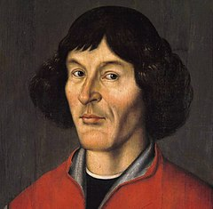
The principle of relativity
Dlaczego nie mamy powiedzieć jasno, że to zjawisko codziennego obrotu jest na niebie czymś pozornym, a na Ziemi rzeczywistością i że rzecz ma się tutaj tak właśnie, jak to wyraził Eneasz, gdy mówi u Wergiliusz: „My odbijamy od portu, a ląd się cofa i miasta”?
Bo gdy okręt płynie po spokojnym morzu, wszystko, co jest na zewnątrz, widzą płynący na nim ludzi tak, jakby właśnie to poruszało się na podobieństwo ruchów okrętu, a – na odwrót – zdaje im się, że sami ze wszystkim, co jest z nimi, stoją w miejscu.
Tak samo bez wątpienia może się mieć rzecz w wypadku ruchu Ziemi i sprawiać wrażenie, że to cały obraca się świat.

Slide 32
Ziemia to jedna z planet (!)
Skoro zatem nic nie stoi na przeszkodzie, by przyjąć ruchomość Ziemi, sądzę, że teraz trzeba się zastanowić, czy przystoi jej również wielość ruchów, tak, by ją można uważać za jedną z planet. Bo tego, że nie jest ona środkiem wszystkich obrotów, dowodzi ruch planet wyraźnie nierównomierny i zmienne ich odległości od Ziemi, których nie można wytłumaczyć za pomocą koła współśrodkowego z Ziemią.
Skoro więc istnieje większa ilość środków, nie bez przyczyny może ktoś mieć wątpliwości również co do środka wszechświata, czy mianowicie jest nim środek ciężkości ziemskiej, czy jakiś inny.
Ja w każdym razie mniemam, że środek ciężkości nie jest niczym innym, jak tylko jakąś naturalną dążnością, którą boska opatrzność Stwórcy wszechświata nadała częściom po to, żeby łączyły się w jedność i całość, skupiając się razem w kształt kuli.
A jest rzeczą godną wiary że taka dążność istnieje również w Słońcu, Księżycu i innych świecących planetach, po to, by na skutek jej działania trwały w tej okrągłości, w jakiej się na przedstawiają; a niezależnie od tego w wieloraki sposób wykonują one swe ruchy krążące.
O właśnie! siła ciążenia w pierwszej kolejności utrzymuje planety, Słońce i Księżyc w postaci kuli. A siła ciążenia między Słońcem a planetami jest powodem ruchu planet dookoła Słońca (a Księżyca dookoła Ziemi). Kopernik szuka przyczyn, a nie tylko opisu

Slide 33
Ogrom nieba w stosunku do wielkości Ziemi
Tak więc pytanie, czy świat jest skończony, czy nieskończony, zostawmy do dyskusji filozofom przyrody. Nam wystarczy pewnik, że Ziemia jest zamknięta jest biegunami i kulistą powierzchnią. Dlaczegóż wobec tego jeszcze się wahamy raczej jej przyznać ruch, odpowiadający z natury jej kształtowi, aniżeli przyjmować ruch całego świata, którego granic nie znamy i znać nie możemy?
Dlaczego nie mamy powiedzieć jasno, że to zjawisko codziennego obrotu jest na niebie czymś pozornym, a na Ziemi rzeczywistością i że rzecz ma się tutaj tak właśnie, jak to wyraził Eneasz, gdy mówi u Wergiliusz: „My odbijamy od portu, a ląd się cofa i miasta”?
Bo gdy okręt płynie po spokojnym morzu, wszystko, co jest na zewnątrz, widzą płynący na nim ludzi tak, jakby właśnie to poruszało się na podobieństwo ruchów okrętu, a – na odwrót – zdaje im się, że sami ze wszystkim, co jest z nimi, stoją w miejscu.
Tak samo bez wątpienia może się mieć rzecz w wypadku ruchu Ziemi i sprawiać wrażenie, że to cały obraca się świat.

Slide 34
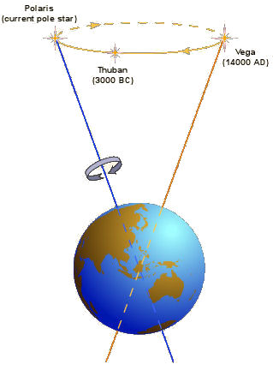
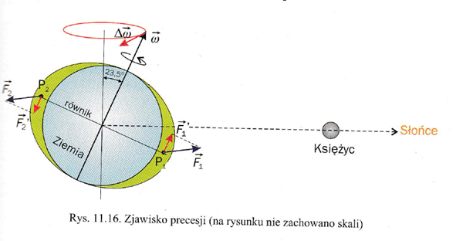
«Precessione» del asse terrestre
25816 anni (MK, 1543)
Interazione del Sole e della Luna

Slide 35
Sztafeta postępu
G. Karwasz, M. Sadowska,
K. Rochowicz
Toruński po-ręcznik do fizyki
Wyd. Nauk. UMK, 2010

Slide 36
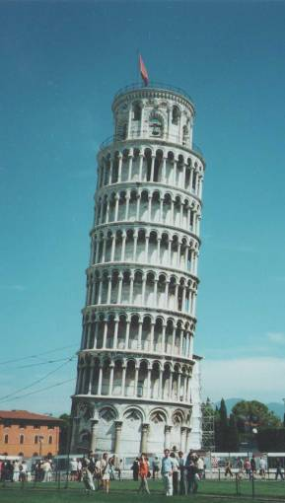
Galileo (1564-1642)
Wszystkie obiekty spadają z tym samą
"prędkością” (dokładniej: w tym samym
Czasie, a jeszcze lepiej: z tym samym
przyspieszeniem
Zapewne zrzucał, kamienie z wieży
w Pizie
Wieża była pochylona już wtedy

Slide 37
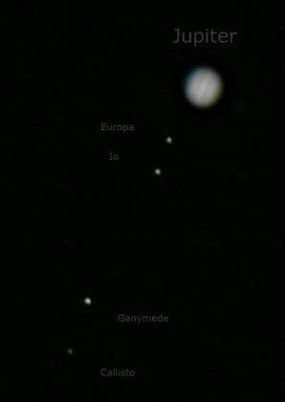
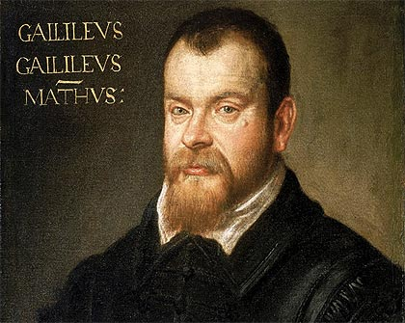

Księżyce Jowisza:
najpiękniejszy obraz świata
... Quin etiam impensius amavit Ganymedem puerum formosum, Trois Regis filium, adeo etiam assumptâ aquilæ figurâ, illum humeris impositum, in cœlum transportavit, prout fabulantur poetæ... à me vocatur... Tertius ob luminis Majestatem Ganymedes... [Io,] Europa, Ganimedes puer, atque Calisto, lascivo nimium perplacuere Jovi
https://en.wikipedia.org/wiki/Ganymede_(moon).
Io Europa Ganimede Calisto

Slide 38



Nasze Słoneczne „jajo” (eliosfera)
https://www.nasa.gov/mission_pages/voyager/final-frontier.html
https://sci.esa.int/web/ulysses/-/28659-voyager-1-still-within-the-heliosphere
https://voyager.jpl.nasa.gov/
Notes:
38

Slide 39

Ostatnie rodzinne zdjęcie
Nettuno Urano Saturno
Giove Terra Venere

Slide 40

Bye-bye niebiesko planeto!

Slide 41
Porządek sfer niebieskich
Odnaleźliśmy zatem w tym porządku zadziwiający ład świata i ustalony, zharmonizowany związek między ruchem a wielkością sfer, jakiego w inny sposób odkryć niepodobna.
Bo o tym, że nawet od najwyższej z planet, to jest od Saturna, jest jeszcze ogromnie daleko do sfery gwiazd stałych, przekonują nas ich migoczące światła. Tą cechą najbardziej się one odróżniają od planet i ona też – jak być powinno – stanowi największą różnicę pomiędzy ciałami poruszającymi się a nieruchomymi.
Tak zaprawdę jest to boskie arcydzieło Istoty Najlepszej i Największej! (s.23)

Slide 42


I limiti del nostro sapere
La Terra, per quanto sia grande la sfera, nient’e’ rispetto
alla grandezza del cielo, di cui limiti non sappiamo,
e probabilmente saper neanche non possiamo …
Nicolaus Copernicus, De revolutionibus, Norimberga, 1543
So, che non so niente
(Socrate 470-399 a.C)

Slide 43
G. Karwasz, K. Rochowicz:
Architekt Wszechświata (Głos Uczelni, 2014)
http://dydaktyka.fizyka.umk.pl/Publikacje_2014/GU_2014.pdf

